Slide 1
Sécurité web
Chapitre 02: Vulnérabilité des applications Web et contre-mesures

Slide 2
Introduction
L'analyse des vulnérabilités des applications web (Injection SQL, XSS, etc.) vise à identifier les failles de sécurité, souvent via des outils automatisés et des audits, pour prévenir des conséquences désastreuses comme le vol de données sensibles (informations personnelles, financières), la prise de contrôle du système, le déni de service, ou la compromission de l'intégrité de l'application, ce qui érode la confiance des utilisateurs et nuit à la réputation des entreprises.
Méthodes d'analyse et de remédiation
  Analyse de vulnérabilités (Scanning) : Outils automatisés (SAST, DAST) pour trouver les failles connues.
  Audits de sécurité : Analyse manuelle et automatisée du code, des configurations et du comportement.
  Tests d'intrusion (Pentesting) : Simulation d'attaques réelles.
  Gestion des correctifs (Patch Management) : Application rapide des mises à jour.
  Durcissement des configurations : Désactivation des services non nécessaires, mots de passe robustes.
  Bonnes pratiques de développement : Validation des entrées utilisateur, utilisation de frameworks sécurisés (comme Spring, Hibernate).
  Formation : Sensibilisation des développeurs et utilisateurs.

Slide 3
Introduction
Conséquences de l'exploitation des vulnérabilités
  Fuite de données : Vol d'informations personnelles, financières (RGPD, etc.).
  Compromission des systèmes : Prise de contrôle de l'application ou du serveur.
  Détournement de fonctionnalités : Utilisation de l'application pour des attaques de phishing ou d'autres malwares.
  Pertes financières : Coûts de remédiation, amendes réglementaires, perte de revenus.
  Dommages à la réputation : Perte de confiance des clients et partenaires.
  Interruption des services : Déni de service impactant les opérations.

Slide 4
OWASP
L'OWASP (Open Worldwide Application Security Project) est une fondation internationale à but non lucratif qui œuvre pour la sécurité des applications web et logicielles en fournissant des ressources gratuites (outils, documentation, guides) et en créant une communauté ouverte pour éduquer et aider les professionnels à développer des logiciels plus sûrs. Son projet le plus connu est le OWASP Top 10, qui liste les 10 risques de sécurité les plus critiques pour les applications web, servant de référence mondiale pour la hiérarchisation des efforts de sécurité.
Ce que fait l'OWASP :
  Ressources gratuites : Elle met à disposition des documents, des guides, des Cheat Sheets (feuilles de triche) et des outils de sécurité accessibles à tous.
  Communauté : Elle organise des réunions locales, des conférences et des événements mondiaux pour partager les connaissances.
  Recherche et standards : Elle publie des recherches de pointe et des normes de sécurité pour les applications et les API.
Projet Top 10 : Elle maintient une liste des vulnérabilités les plus courantes (comme les injections, les contrôles d'accès défaillants, etc.) pour aider à la prévention.
Pourquoi c'est important :
  Référence : C'est un standard de l'industrie pour identifier et corriger les failles de sécurité.
  Amélioration continue : Elle guide les développeurs et les professionnels de la sécurité tout au long du cycle de vie du développement logiciel pour créer des applications plus robustes.
  Confiance : Aider les entreprises à sécuriser leurs applications, ce qui préserve leur réputation et protège les données des utilisateurs.

Slide 5
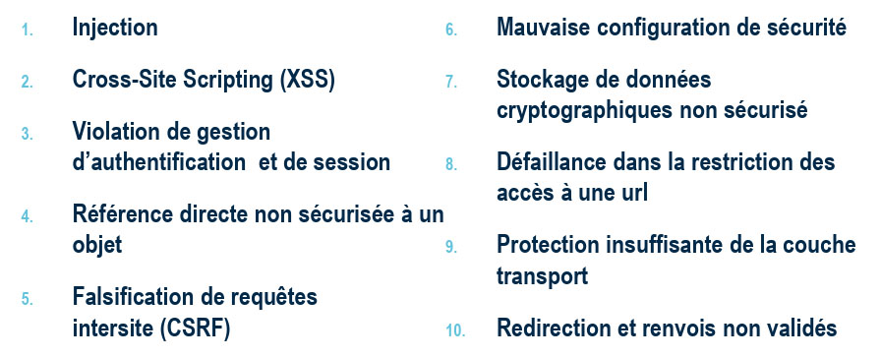
Les principales attaques listé par OWASP
Principales failles de sécurité

Slide 6
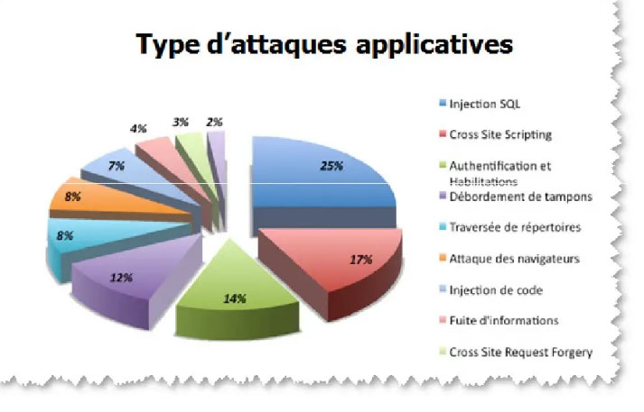
Les failles de sécurité
Pourcentages des attaques:

Slide 7
Les failles de sécurité
Pourcentages des attaques:
Injection SQL (25%) : Cette attaque consiste à injecter des requêtes SQL malveillantes dans une application pour manipuler ou accéder à la base de données sous-jacente.
Cross Site Scripting (17%) : Également connu sous le nom de XSS, ce type d'attaque permet à un attaquant d'injecter des scripts malveillants dans des pages web consultées par d'autres utilisateurs.
Authentification et Habilitations (14%) : Fait référence à des vulnérabilités liées aux processus de connexion et de gestion des droits d'accès des utilisateurs.
Débordement de tampons (12%) : Consiste à écrire plus de données que ce qu'un tampon de mémoire peut contenir, ce qui peut écraser d'autres zones de la mémoire et permettre l'exécution de code malveillant.
Traversée de répertoires (8%) : Une attaque qui permet d'accéder à des fichiers et des répertoires en dehors du répertoire racine de l'application web.
Attaque des navigateurs (8%) : Vise les vulnérabilités des navigateurs web pour compromettre la sécurité de l'utilisateur.
Injection de code (7%) : Similaire à l'injection SQL, mais concerne l'injection de code dans une application pour exécuter des commandes non autorisées.
Fuite d'informations (4%) : La divulgation accidentelle ou intentionnelle de données sensibles.
Cross Site Request Forgery (3%) : Également connu sous le nom de CSRF, cette attaque force un utilisateur authentifié à exécuter des actions indésirables sur une application web.

Slide 8
Analyse des failles et application des contres mesures
Pour analyser les failles et problèmes de sécurité d’une application Web, nous suivant les étapes de développent d’une application Web à partir de zéro(étapes à voir en détaille aux TPs ) et nous appliquons les contre-mesures sur place.
Alors :
  On détecte l’attaques puis on l’affecte à une catégorie listée par OWASP.
  Les failles de sécurité ne sont pas organisées par leurs importance.

Slide 9
Les URLs
Pour accéder aux ressources web(dossier, fichiers….), on tape l'URL (adresse web) dans la barre d'adresse en haut du navigateur ou on click sur les liens sur une page Web.
Exemple
  http:://www.site-name.com/categories/cat.php
  Protocole/adresse_machine/chemin ressource
Par défaut le serveur Web accède aux chemins des ressources comme sur ordinateur c-a-d : ce chemin d'accès est l'itinéraire unique qui décrit l'emplacement d'un fichier ou d'un dossier dans la structure hiérarchique d'un système de fichiers représenté par une série de noms de dossiers séparés par des symboles (comme / ou \) jusqu'au fichier final.
Dans notre cas : catégories est un dossier réel dans notre application et aussi cat.php est un fichier réel qui se trouve dans le dossier catégories
Le défaut de cet adressage est qu’il expose la structure et l’hiérarchie de notre application aux attaquants ce qui est considérée comme une fuite d’information qui peut être utiliser pour la falsification de requêtes (cross site reguest forgery) pour accéder aux ressources non autorisés.
Pour remédier à ce problème on adapte la réécriture de l’url (URL Rewriting)

Slide 10
la réécriture de l’url (URL Rewriting)
Les fichiers .htaccess sont des fichiers de configuration d'Apache, permettant de définir des règles dans un répertoire et dans tous ses sous-répertoires (qui n'ont pas de tel fichier à l'intérieur). On peut les utiliser pour protéger un répertoire par mot de passe, ou pour changer le nom ou l'extension de la page index, ou encore pour interdire l'accès au répertoire.
La réécriture d'URL avec Apache s'appuie principalement sur le module mod_rewrite, qui permet de transformer dynamiquement les requêtes entrantes.
Syntaxe de base dans un fichier .htaccess
  Les règles s'écrivent généralement dans un fichier .htaccess à la racine de votre site :
  RewriteEngine On : Active le moteur de réécriture.
  RewriteCond : Définit une condition (optionnelle) pour que la règle s'applique (ex: vérifier si un fichier n'existe pas).
  RewriteRule : La règle elle-même, utilisant des expressions régulières.

Slide 11
la réécriture de l’url (URL Rewriting)
Exemple de notre application du TP
options +FollowSymLinks
RewriteEngine On
RewriteBase /swsite/
RewriteCond %{REQUEST_FILENAME} !-f
RewriteCond %{REQUEST_FILENAME} !-d
RewriteCond %{REQUEST_FILENAME} !-l
RewriteRule ^(.+)$ index.php?url=$1 [QSA,L]
# "url" is the name of name of GET variable to contain the path
Cette réécriture permete d’ecrire les addresses de la forme:
http://localhost/swsite/pchome/contacts
où pchome et contacts sont des noms virtuels et non des noms de dossier ou de fichiers réels. Ces noms virtuels sont à definer dans la classe router (detaille au TP)

Slide 12
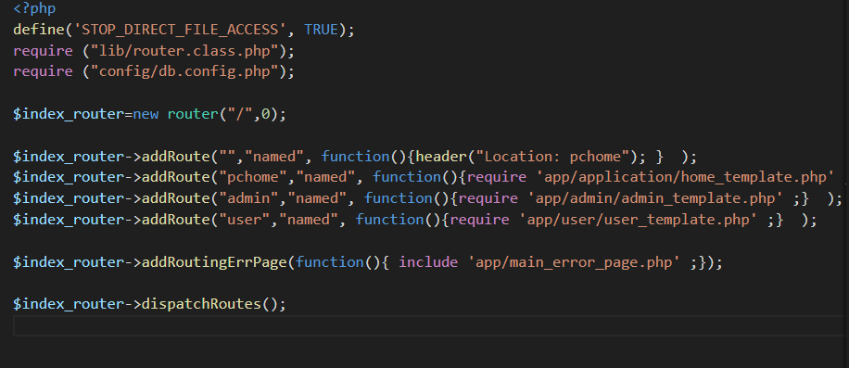
la réécriture de l’url (URL Rewriting)
Chemin virtuel dans notre router

Slide 13
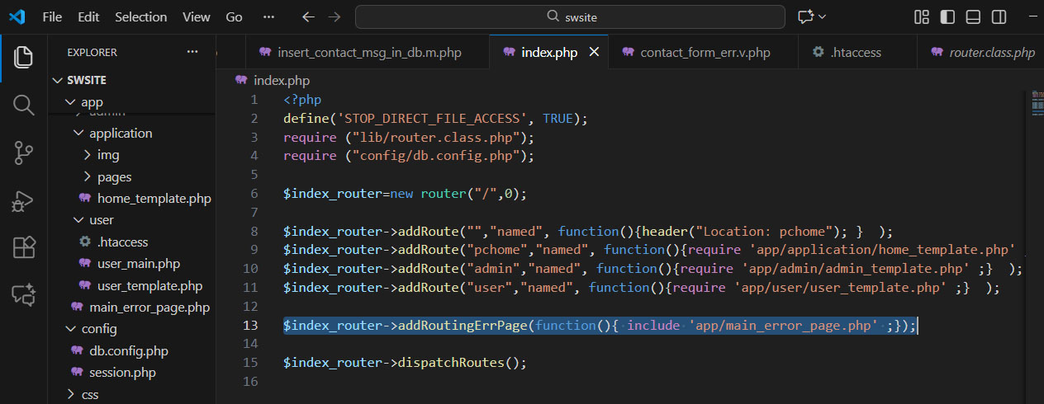
Falsification de url :accepter uniquement les urls réels
Dans le router on défini la liste des chemins autorisés , hors cette liste les autres urls sont orienté vers une page d’erreur.

Slide 14
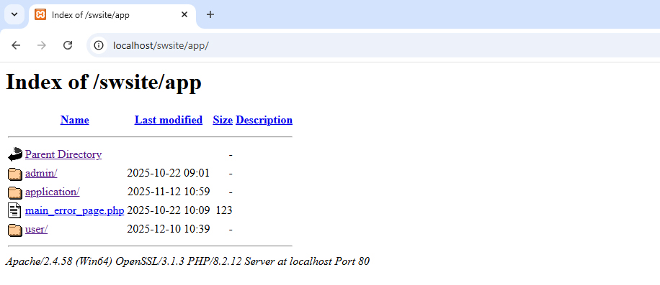
Falsification de url :l’indexation de la structure du site
La falsification des urls dans le buts d’accéder à des ressources non autorisée où simplement d’indexer et voir la structure et l’hiérarchie de l’application pour préparer des attaques:
La structure du site est indexée et affichée à l’attaquant.

Slide 15
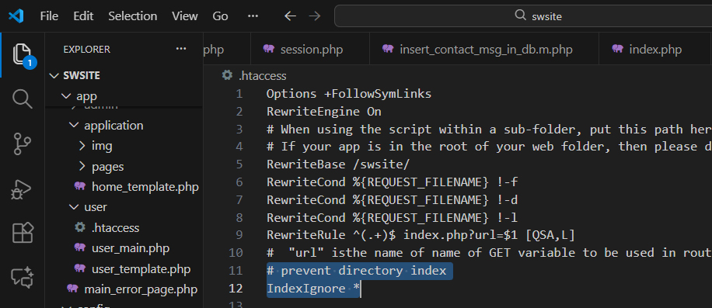
Falsification de url :l’indexation de la structure du site
Pour interdire l’indexation on ajoute une ligne de code au fichier htaccess

Slide 16
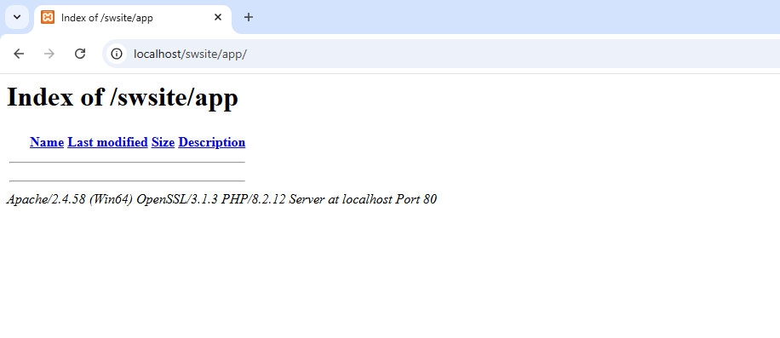
Falsification de url :l’indexation de la structure du site
Résultat de l’interdiction de l’indexation .

Slide 17
Falsification de url :accès direct à un dossier
Interdire l’accès direct à un dossier : ajouter un fichier htaccess qui contient le code suivant à chaque dossier
      Options -Indexes +FollowSymLinks
      RewriteEngine on
      #redirect all folder or file access to root
      RewriteRule (.*) http://localhost/swsite/ [L]
Ça veut dire : Réorienter l’accès direct à un dossier depuis l’extérieur vers la page d’accueil du site.

Slide 18
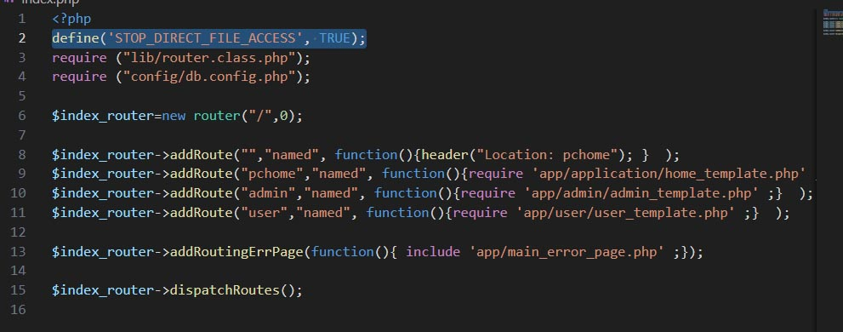
Falsification de url :accès direct à un fichier script php
Interdire l’accès direct(l’execution) à un fichier script php:
  on défini une constante globale (accessible dans tout le site)
  define('STOP_DIRECT_FILE_ACCESS', TRUE);

Slide 19
Falsification de url :accès direct à un fichier script php
Interdire l’accès direct(l’execution) à un fichier script php:
  À chaque début d’un fichier php on ajoute le teste suivant sur la constante défini précédemment.
<?php
if(!defined('STOP_DIRECT_FILE_ACCESS')) { die("Access denied!!!!");}
?>
Ça veut dire : si la constante n’est pas définie alors stop L’exécution
du script php (c’est un accès direct à ce script sans passer par les routes définis par le rooter)

Slide 20
Injection du code: filtrage et validation de données utilisateur
Le principe de base pour la sécurité Web « Ne jamais faire confiance aux données utilisateurs »
La validation des formulaires est un processus essentiel qui vérifie que les données saisies par un utilisateur sont exactes, complètes et bien formatées, évitant ainsi les erreurs et les injections de code malveillant, et améliorant l'expérience utilisateur grâce à un feedback immédiat. Elle se fait principalement de deux manières : côté client (dans le navigateur, via HTML5 ou JavaScript) pour une réponse rapide, et côté serveur (PHP, Laravel, Django) pour une sécurité renforcée, les deux étant souvent combinées pour une robustesse optimale.
Types de validation
Validation HTML5 : Utilise des attributs intégrés (comme required, type="email", minlength, max) pour des vérifications basiques sans JavaScript, offrant de bonnes performances mais moins de personnalisation.
Validation JavaScript (Côté client) : Permet une logique complexe et personnalisée (vérification d'email en temps réel, format de code-barres, etc.), offrant une expérience utilisateur interactive avant l'envoi.
Validation Côté Serveur : Indispensable pour la sécurité, elle s'effectue après la soumission. Des frameworks comme Laravel, Symfony ou Django offrent des fonctions dédiées pour définir des règles strictes (champs obligatoires, formats spécifiques).

Slide 21
Injection du code: validation cote client: html
La validation de formulaire HTML se fait principalement avec les attributs HTML5 intégrés (required, type="email", minlength, maxlength, pattern) pour une validation côté client simple et efficace sans JavaScript, complétée par du JavaScript pour des règles plus complexes et pour un meilleur contrôle visuel des erreurs, souvent avec des messages personnalisés affichés près des champs, assurant ainsi une meilleure expérience utilisateur avant la soumission.
Validation HTML5 (Côté Client)
required : Champ obligatoire. Le navigateur empêche la soumission si vide.
type="email" / type="url" / type="number" : Valide le format (email, URL, numérique).
minlength / maxlength : Définit la longueur minimale/maximale du texte.
min / max : Définit les valeurs numériques minimales/maximales.
pattern : Utilise une expression régulière pour un motif spécifique.
::valid / ::invalid (CSS) : Styles spécifiques pour les champs valides ou invalides.

Slide 22
Injection du code: validation cote client: html
Exemple html de validation simple avec required
<form>
<label for="nom">Nom :</label>
<input type="text" id="nom" name="nom" required minlength="3">
<span class="erreur" id="err-nom"></span>
<button type="submit">Envoyer</button>
</form>

Slide 23
Injection du code: validation cote client: JavaScript
Validation par JavaScript (Côté Client)
  Écouteurs d'événements : Attachez des fonctions aux événements submit, input, blur sur le formulaire.
  Récupération des valeurs : Utilisez document.getElementById() ou querySelector() pour obtenir les valeurs des champs.
  Contrôle des données : Vérifiez les conditions (ex: isNaN(), length, regex).
  Affichage des erreurs : Modifiez le innerHTML ou le style d'éléments <span> ou <p> situés près des champs pour afficher des messages d'erreur personnalisés (souvent en rouge).
  Empêcher la soumission : Utilisez event.preventDefault() si la validation échoue pour bloquer l'envoi du formulaire.

Slide 24
Injection du code: validation cote serveur (PHP)
Pour valider un formulaire en PHP, vous utilisez des fonctions comme isset() et empty() pour vérifier l'existence et le remplissage des champs, filter_var() avec FILTER_VALIDATE_EMAIL ou FILTER_VALIDATE_URL pour les formats spécifiques, et des expressions régulières (regex) pour des motifs complexes, tout en nettoyant les données avec htmlspecialchars() pour prévenir les attaques. Le processus implique de vérifier les données reçues via $_POST ou $_GET, de les filtrer selon vos règles, puis de les traiter ou de renvoyer des messages d'erreur, souvent en HTML.
La validation de formulaires en PHP repose sur deux piliers :
la sécurisation des données reçues
et la vérification de leur format.

Slide 25
Injection du code: validation cote serveur (PHP)
Sécurisation de base)
Avant de traiter toute donnée, utilisez htmlspecialchars() pour empêcher l'exécution de scripts malveillants.
  Exemple php
  $nom = htmlspecialchars($_POST['nom']);
Validation avec filter_var
PHP propose une fonction puissante, filter_var(), pour valider des formats spécifiques :
exemple
Email : filter_var($email, FILTER_VALIDATE_EMAIL)
URL : filter_var($url, FILTER_VALIDATE_URL)
Entier : filter_var($age, FILTER_VALIDATE_INT)

Slide 26
Injection du code: validation cote serveur (PHP)
Fonctions PHP essentielles
isset() : Vérifie si une variable (un champ du formulaire) a été définie et n'est pas NULL. Idéal pour s'assurer que le champ existe.
empty() : Vérifie si une variable est vide (zéro, chaîne vide, NULL, etc.). Utile pour les champs obligatoires.
filter_var() : Fonction puissante pour valider des formats.
filter_var($email, FILTER_VALIDATE_EMAIL) : Valide une adresse e-mail.
filter_var($url, FILTER_VALIDATE_URL) : Valide une URL.
htmlspecialchars() : Convertit les caractères spéciaux en entités HTML pour prévenir les injections de code (XSS).
preg_match() : Utilise des expressions régulières pour valider des motifs complexes (numéros de téléphone, mots de passe, etc.).
strlen() : Vérifie la longueur d'une chaîne de caractères (pour les messages longs, mots de passe, etc.).

Slide 27
Filtrage des URLs
Le filtrage d'URL en PHP se fait principalement avec la fonction filter_var() en utilisant FILTER_VALIDATE_URL pour vérifier si une URL est correcte, ou FILTER_SANITIZE_URL pour la nettoyer en enlevant des caractères invalides, avec des options comme FILTER_FLAG_PATH_REQUIRED pour spécifier des exigences sur le chemin ou la query string. Vous utilisez aussi filter_input()pour récupérer et filtrer des données externes (POST, GET) etparse_url()` pour analyser les composants d'une URL.
Validation d'URL (Vérifier si l'URL est valide)
  Utilisez FILTER_VALIDATE_URL pour vérifier le format.
  filter_var($url, FILTER_VALIDATE_URL) renvoie l'URL si valide, false sinon.
Nettoyage d'URL (Supprimer les caractères invalides)
  Utilisez FILTER_SANITIZE_URL pour supprimer les caractères interdits dans une URL.

Slide 28
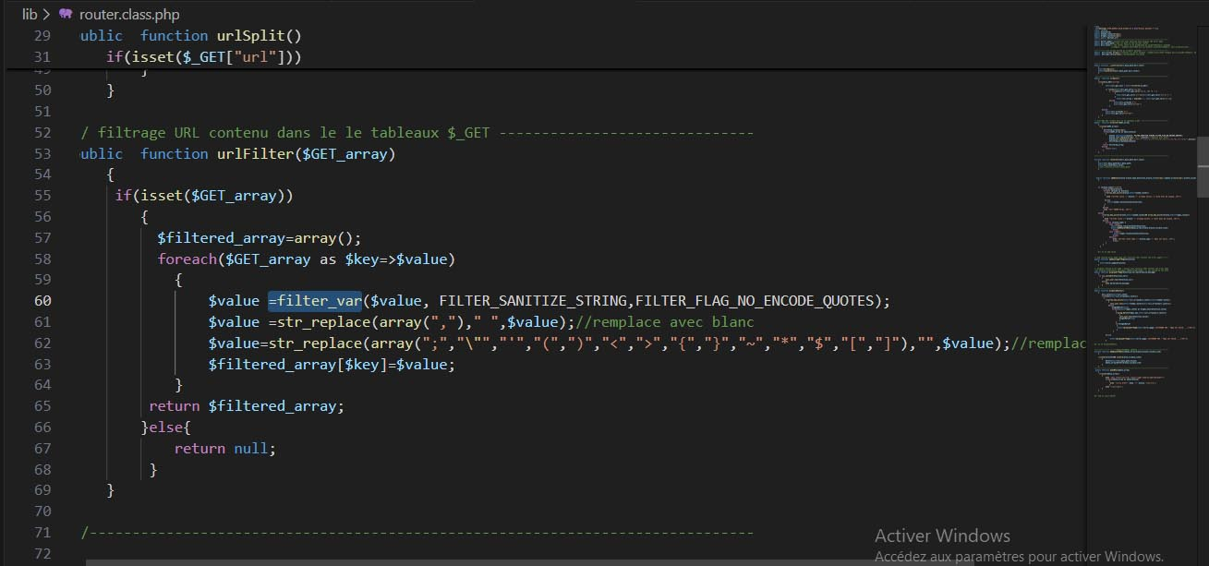
Filtrage des URLs
Exemple : dans notre application du TP le filtrage des URLs est fait dans la classe router.

Slide 29
Injection SQL
L'injection SQL
L'injection SQL est une technique où un attaquant exploite les failles dans le code d'application responsable de la création de requêtes SQL dynamiques. L'attaquant peut accéder à des sections privilégiées de l'application, récupérer toutes les informations de la base de données, altérer des données existantes, voire exécuter des commandes dangereuses au niveau système sur l'hôte de la base de données. La vulnérabilité se produit lorsque les développeurs concatènent ou interpolent une entrée arbitraire dans leurs déclarations SQL.

Slide 30
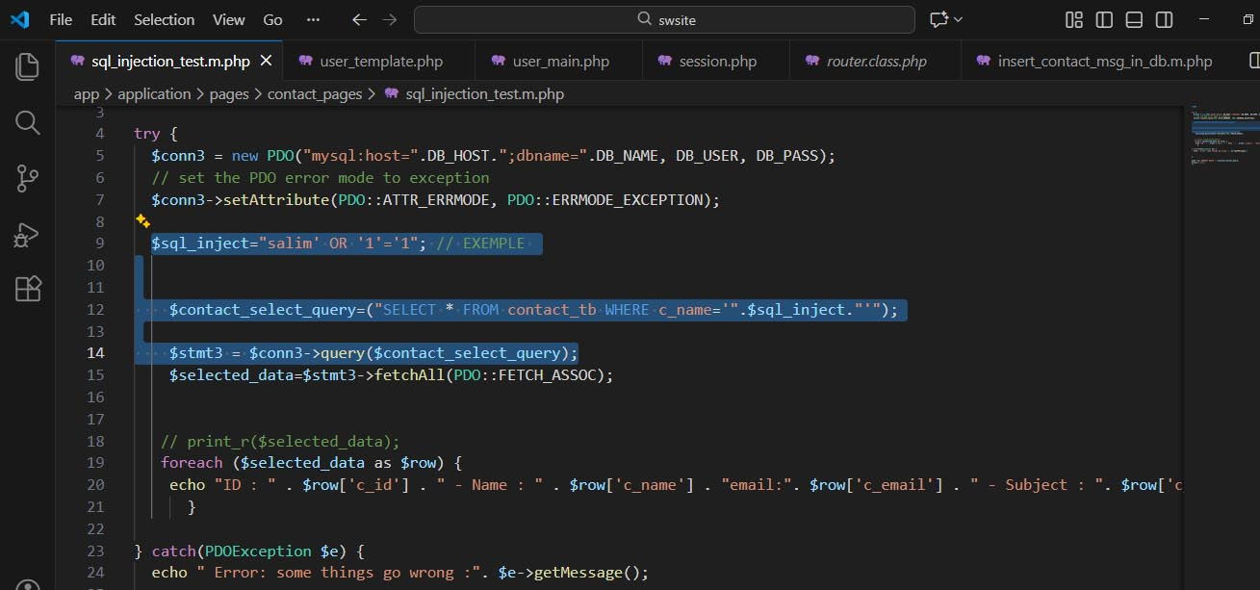
Injection SQL
Exemple de notre TP : le code injecté $sql_inject="salim' OR '1'='1";
Liste tous les informations (nom,mot de passe…)de tous les étulisateurs du site et non seulment ceux de ‘salim’.

Slide 31
Injection SQL
Comment un attaquant collecte les informations sur la base de données du site
Bien qu'il reste évident qu'un attaquant doit posséder au moins certaines connaissances sur l'architecture de la base de données pour mener une attaque réussie, obtenir ces informations est souvent très simple. Par exemple, le code peut faire partie d'un logiciel open-source et être disponible publiquement. Ces informations peuvent également être divulguées par un code source fermé - même s'il est codé, obscurci ou compilé - et même par votre propre code à travers l'affichage de messages d'erreur. D'autres méthodes comprennent l'utilisation de noms de table et de colonne typiques. Par exemple, un formulaire de connexion qui utilise une table 'users' avec des noms de colonnes 'id', 'username' et 'password'.

Slide 32
Injection SQL: Solution
L'utilisation de requêtes préparées (prepared statements) est la méthode la plus efficace pour prévenir les injections SQL en PHP. Elle sépare la structure de la requête SQL des données utilisateur.
Voici comment les implémenter avec les deux extensions principales :
Avec PDO (Recommandé)
L'extension PDO (PHP Data Objects) est polyvalente car elle fonctionne avec plusieurs types de bases de données (MySQL, PostgreSQL, SQLite, etc.).

Slide 33
Injection SQL: Solution
Avec PDO (Exemple)
// Connexion à la base de données
$pdo = new PDO('mysql:host=localhost;dbname=test', 'user', 'password');
// Donnée provenant de l'utilisateur
$username = $_POST['username'];
// 1. Préparation de la requête avec un marqueur nommé (:name)
$stmt = $pdo->prepare('SELECT * FROM users WHERE username = :name');
// 2. Liaison des paramètres et exécution
$stmt->execute(['name' => $username]);
// 3. Récupération du résultat
$user = $stmt->fetch();

Slide 34
Injection SQL: Solution
Avec MySQLi
L'extension MySQLi est spécifique aux bases de données MySQL.
Exemple
$mysqli = new mysqli("localhost", "user", "password", "test");
$username = $_POST['username'];
// 1. Préparation de la requête avec un marqueur d'interrogation (?)
$stmt = $mysqli->prepare("SELECT * FROM users WHERE username = ?");
// 2. Liaison des paramètres ("s" signifie que le paramètre est une chaîne/string)
$stmt->bind_param("s", $username);
// 3. Exécution
$stmt->execute();
// 4. Récupération du résultat
$result = $stmt->get_result();
$user = $result->fetch_assoc();

Slide 35
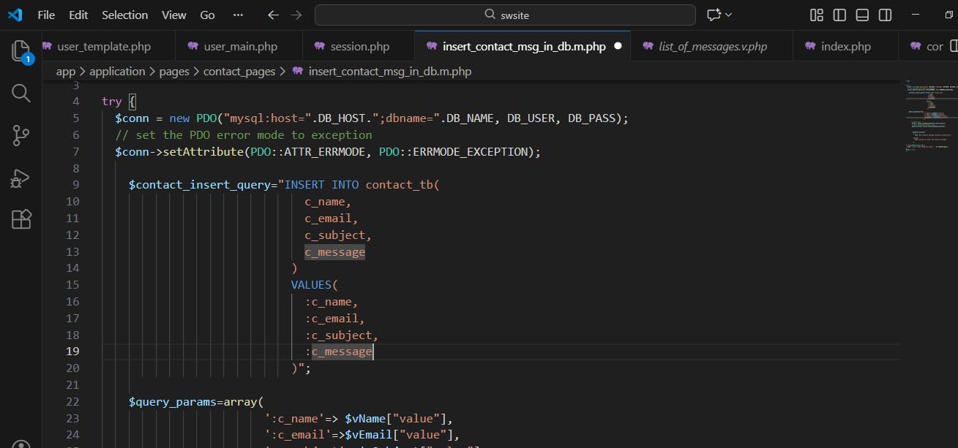
Injection SQL: Solution
Avec MySQLi
L'extension MySQLi est spécifique aux bases de données MySQL.
Exemple de notre TP : Prepared statements

Slide 36
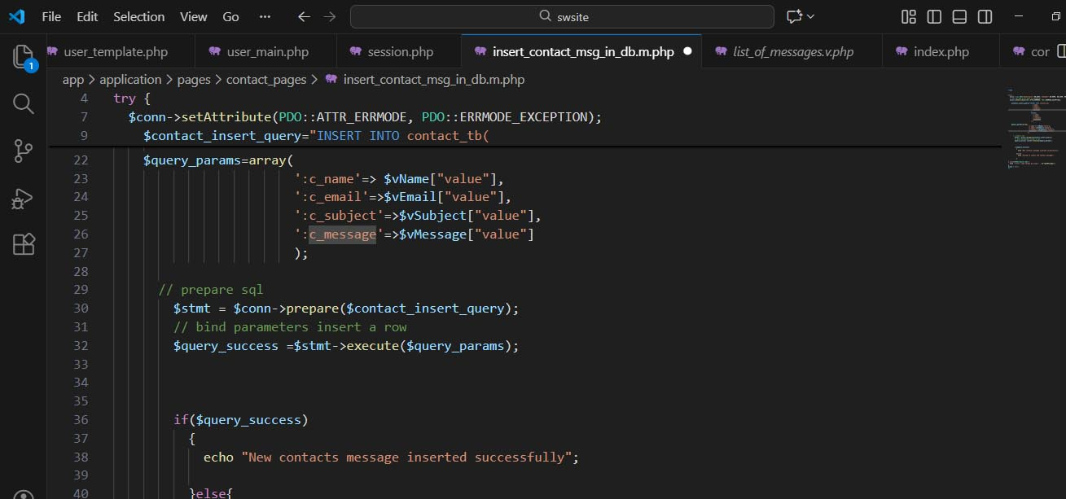
Injection SQL: Solution
Avec MySQLi
L'extension MySQLi est spécifique aux bases de données MySQL.
Exemple de notre TP : Prepared statements

Slide 37
Session et cookies
Les sessions et les cookies permettent de conserver des informations sur l'utilisateur lors de sa navigation.
Les Sessions
Une session stocke les données sur le serveur. Seul un identifiant unique (PHPSESSID) est stocké chez l'utilisateur via un cookie. C'est plus sécurisé pour les données sensibles (ex: connexion).
Démarrer une session : Doit être au tout début du fichier PHP.
php
session_start();

Slide 38
Session et cookies
Stocker une donnée :
php
$_SESSION["username"] = "Alice";
Lire une donnée :
php
if(isset($_SESSION["username"])) {
echo "Bonjour " . $_SESSION["username"];
}
Détruire la session :
php
session_unset(); // Vide les variables
session_destroy(); // Détruit le fichier de session

Slide 39
Session et cookies
Les Cookies
Un cookie est un petit fichier texte stocké sur l'ordinateur de l'utilisateur. Il est utile pour des données non sensibles à long terme (ex: préférence de langue).
Créer un cookie : Utilisez setcookie(). Elle doit être appelée avant tout envoi de texte HTML.
php
// Nom, Valeur, Expiration (ici 30 jours), Chemin
setcookie("user_pref", "dark_mode", time() + (86400 * 30), "/");
Lire un cookie :
echo $_COOKIE["user_pref"];
Supprimer un cookie : Définissez une date d'expiration passée.
setcookie("user_pref", "", time() - 3600, "/");

Slide 40
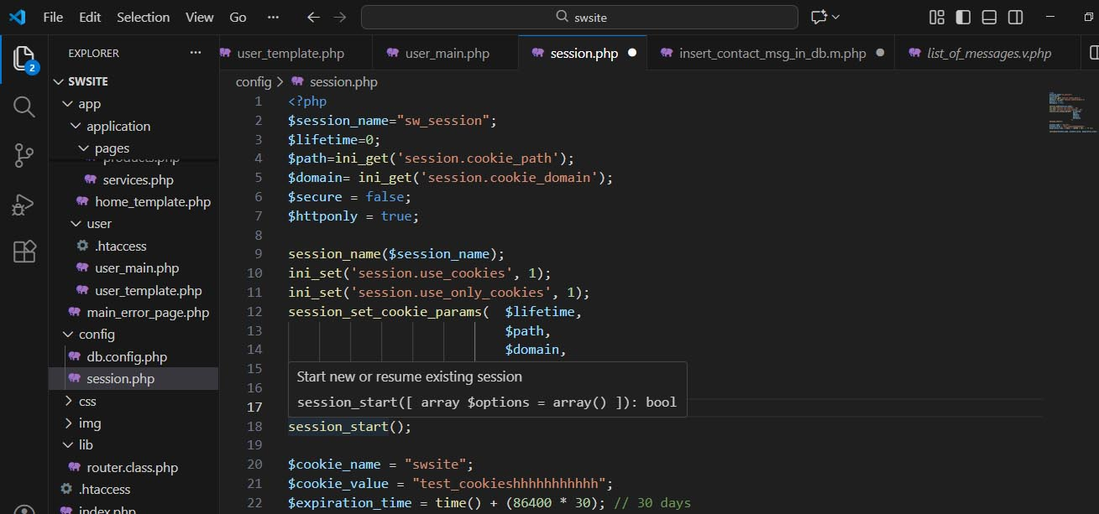
Session et cookies
Exemple de paramétrage d’une session sécurisée

Slide 41
Fin cours

